Slide 1
한국의 동아시아 외교와 대북, 통일정책
통일아카데미
전재성
2012/4/3

Slide 2
주요 논의 주제
변화하는 동아시아와 주변국의 외교전략
2010년대 한국 외교의 과제
미중 간 경쟁과 세력전이
한국의 동아시아 다층 평화네트워크 전략
북핵, 북한 문제
한반도 평화를 위한 공진화 전략
연성복합통일론

Slide 3
2010년대 동아시아 주요 변화
2008년 경제위기 이후 미국의 상대적 쇠퇴
중국의 지속적 부상
미중 간 세력전이 및 협력, 경쟁관계
러시아와 일본의 동아시아 전략
동아시아 다자주의의 지속적 발전
북핵문제 지속과 북한 내 정권교체
한국의 중견국 성장

Slide 4
탈냉전기 미국 대외전략
부시 행정부/클린턴 행정부; 선택적 개입전략
부시행정부; 우세전략/제국전략
오바마행정부; 선택적 개입전략, 역외균형전략?

Slide 6
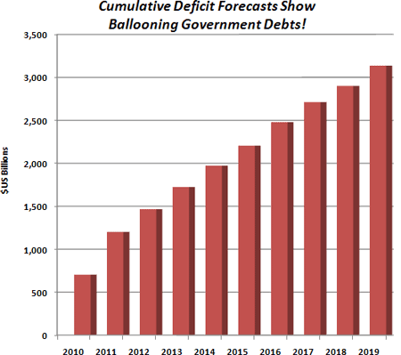

Slide 7
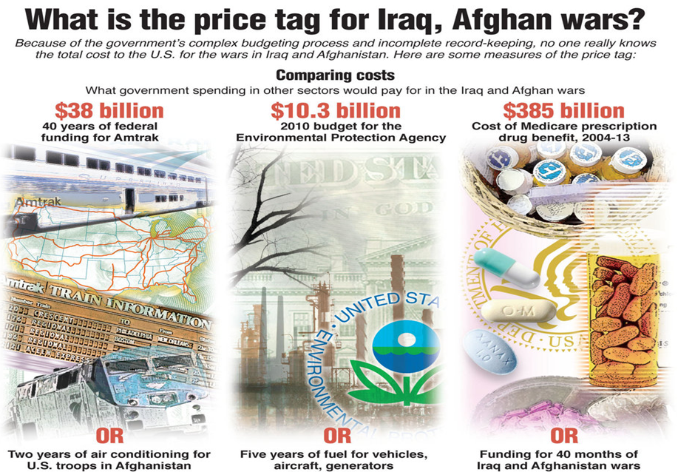

Slide 8
오바마 행정부의 동아시아 전략
동아시아에서 전략적 지위를 유지하는 것
강력한 양자적 결속을 유지하는 것
현실적이고 실용주의적인 중국정책을 유지하며, 양안에서의 지속가능한 평화를 지탱하는 것
군사적 개입을 유지하면서 전진배치를 지탱하는 것
지역 주요 문제에 더욱 적극적으로 개입하고 다자적 무대에서 활동하는 것
핵확산을 막고 핵안정과 핵통제를 강화하는 것
이슬람 근본주의 확산을 막는 것
소프트 파워를 강화하고 어젠다의 범위를 넓히는 것
비전통안보 부문의 협력을 강화하는 것
개방적 자유무역을 확산하는 것

Slide 9
동아시아 전략
Clinton, Hillary Rodham. 2010. “America's Engagement in the Asia-Pacific.” Kahala Hotel, Honolulu, HI, October 28
미국은 동아시아 국가
동맹
파트너쉽
다자주의를 세 가지 주요 기축으로 삼음.

Slide 10
대중전략; 캠벨(동아태 차관보)의 분류
캠벨은 미국의 아시아 정책 그룹을 크게 4가지 부류로 분류
즉 ‘중국우선론자’(the China First School),
‘쌍무적 동맹론자’(the bilateral alliance school),
‘중국위협론자’(the China threat school),
‘초국가적 도전 대응론자’(the transnational challenges school)
두 번째와 세 번째 그룹은 ‘현실주의’ 그룹
반면 첫째와 넷째 그룹은 자유제도주의 그룹

Slide 11
세계 GDP 중 미국의 비중

Slide 12
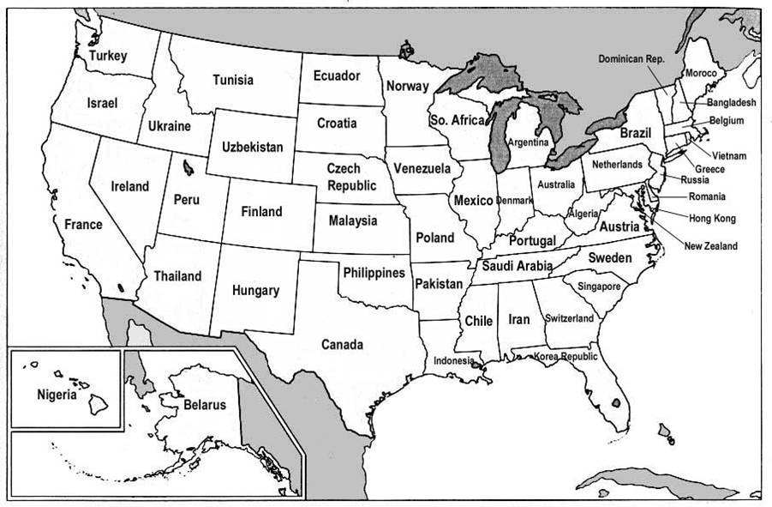
미국 GDP

Slide 13
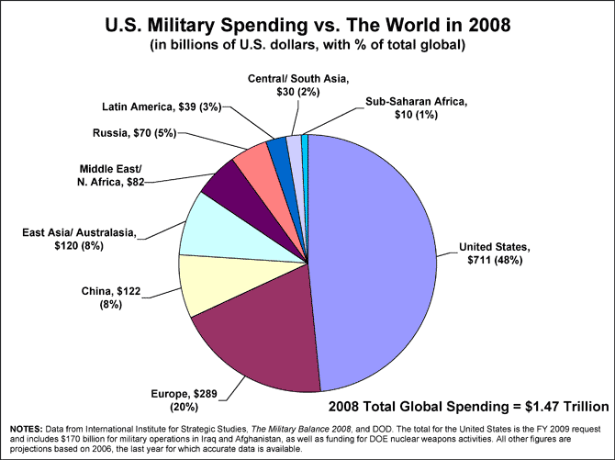

Slide 14
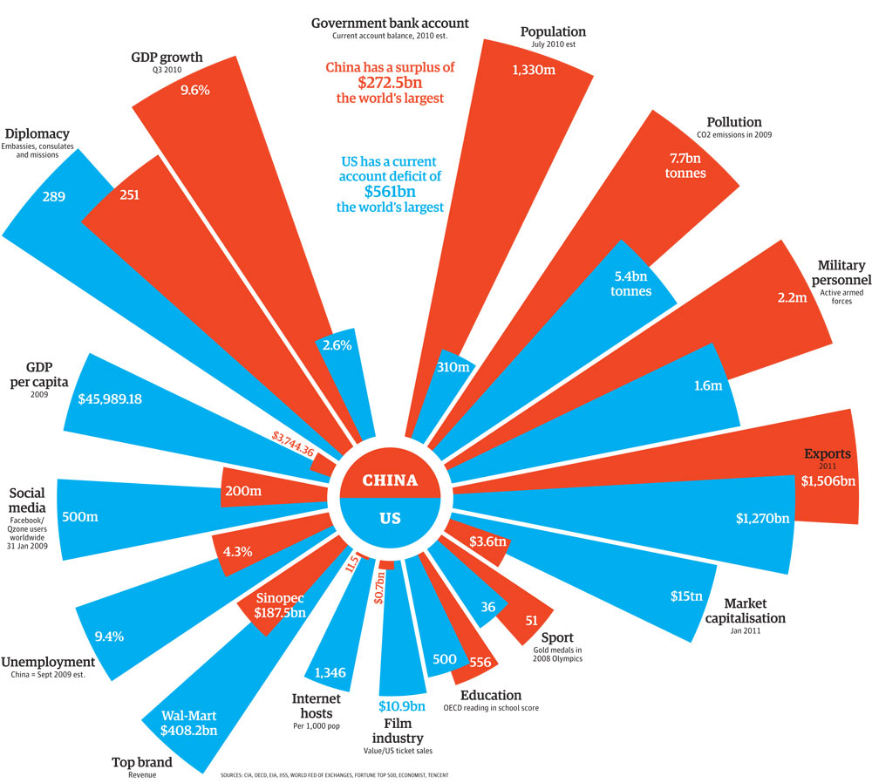
미중의 hard/soft power

Slide 15
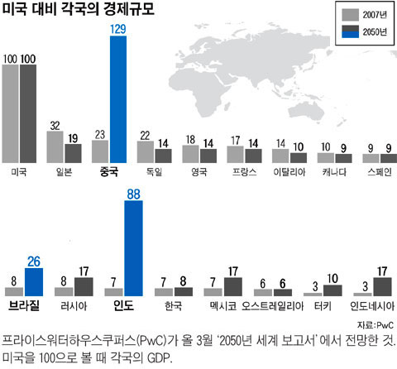

Slide 16
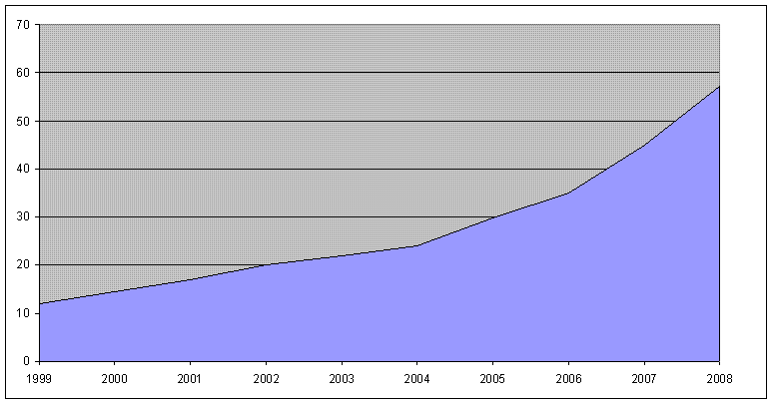
Growth of Chinese military expenditure

Slide 17
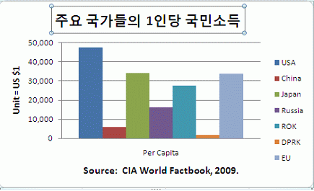

Slide 18
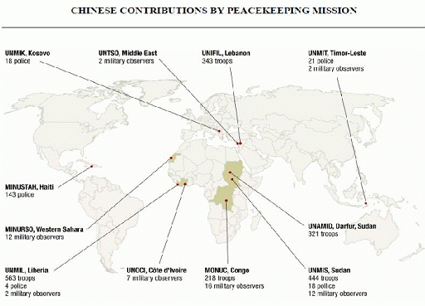

Slide 19
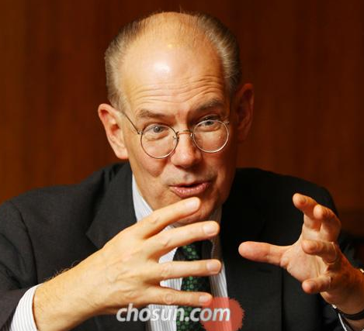
미중관계 예측 사례, 미어샤이머
중국의 국력이 더 커지면 아시아에서 미국을 몰아내고 이 지역 패권(覇權)을 장악하려 할 것이다. 한국 입장에서 볼 때 중국은 과거 동서(東西) 냉전 시절의 소련보다 더 위협적이다." 존 미어샤이머(Mearsheimer) 시카고대 정치학과 교수는 미국에서도 '중국위협론'을 강하게 제기해온 학자로 꼽힌다. 외교안보연구원 주최 학술회의 참석차 방한한 미어샤이머 교수는 6일 본지와의 인터뷰에서 중국은 ▲미국에 버금가는 경제력 ▲민족주의 성향 ▲군사전략의 중심이 동북아라는 점 때문에 한국에 위협이 될 가능성이 있다고 주장했다.

Slide 20
그는 "구소련은 전성기 때 GDP(국내총생산)가 미국의 3분의 1 수준이고 인구도 미국보다 조금 더 많았을 뿐인데도 위협적이었는데, 현재 중국은 GDP가 미국을 곧 추월할 기세이고 인구는 4배가 넘는다"고 말했다. 또 "소련 군사 전략의 무게 중심이 유럽 쪽이었던 반면 중국은 전략의 중심을 동북아시아에 두고 있다"는 점도 중국이 한국에 위협적인 이유라고 말했다. 그는 "중국은 사회주의를 사실상 포기했으므로 중국과 아시아 지역의 갈등에는 민족주의가 크게 작용할 것"이라면서, "최근 중국이 영토 문제에 대해 강경한 태도인 것은 민족주의의 영향이 크다"고 했다. 중국 정부가 '중국 위협론'이 과장됐다고 주장하는 것과 관련, 그는 "최근 1년 반 동안 중국이 센카쿠 열도와 남중국해 등 문제에서 주변국들에 보여준 호전적 태도는 중국이 얼마나 공격적으로 변할 수 있는지를 보여준다"고 지적했다. 미어샤이머 교수는 중국이 급부상하는 상황에선 "한국이 미국과 동맹을 강화하는 게 중장기적 국익에 맞는다"고 말했다. "아시아에서 미·중(美中) 사이에 패권 싸움이 벌어져 둘 중 하나를 한국이 선택해야 한다면 답은 미국일 수밖에 없다"는 것이다. 그는 중국의 성장은 "한국의 통일을 어렵게 만들 수 있다"고도 했다. "중국의 해군·공군력이 강해지면 미군이 한국 부근까지 진출하는 데 한계가 있을 수 있고, 이 경우 북한이 중국을 등에 업고 호전적으로 나올 수 있다"는 것이다.

Slide 21
Power transition and hegemonic war

Slide 22
중국의 발전 전략
중국의 공식 성명에 따른 아시아전략의 목표는 조화로운 아시아임
아시아인 모두의 목표는 공동발전을 도모하고 조화로운 아시아를 만드는 것이라고 후진타오 주석은 말함

Slide 23
다섯 가지의 제안
첫째, 문명의 다양성을 존중하고 이웃과의 좋은 관계를 증진하는 것.
둘째, 발전패턴을 변화시키고 전면적 발전을 도모하는 것, 즉, 지구적 조류에 맞게 경제발전을 추구하고 현실경제와 금융, 국내부문을 조화시키는 것,
셋째, 발전의 기회를 공유하고 도전에 함께 임하는 것,
넷째, 차이에도 불구하고 공통점을 찾아 공동안보를 증진하는 것 등, 냉전적, 제로섬 게임의 정신상태를 극복하고 지역안보협력을 추구하여 평화와 안정을 이룩하는 것,
다섯째, 상호간의 이익을 도모하고 지역협력을 심화하는 것. 열린 지역주의를 지향하고 지역 밖의 이익도 존중함.

Slide 24
발전 전략 내용
향후 10년간 중국은 2022년 전면적인 소강사회 건설을 목표로 안정된 경제발전을 추진하는 것을 목표로 함
12차 5개년 경제규획이 안정된 경제발전과 내수진작, 국내경제불평등 해결 등을 강조하고 있음. 이러한 경제 및 발전전략이 대외전략에 어떠한 영향을 미칠지 분석하는 것이 필요함.
핵심이익에 해당하는 대만/통일 문제, 영토 문제, 내정불간섭 등에서는 확고한 입장을 견지함. 문제는 이러한 사안들이 계속 변화되며, 중국이 이익이 확장적으로 정의되는 경향을 보이고 있다는 것임.
중국은 과거 미소 대결의 역사적 교훈을 강조하여 미국과 조기의 과도한 패권경쟁을 추구하는 것을 회피하는 것이 현명하다고 판단함.

Slide 25
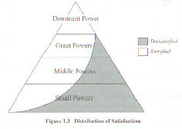
만족도 분포

Slide 26
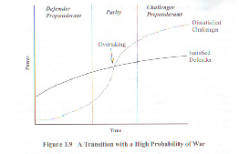
전쟁발발 가능성 높은 경우

Slide 27
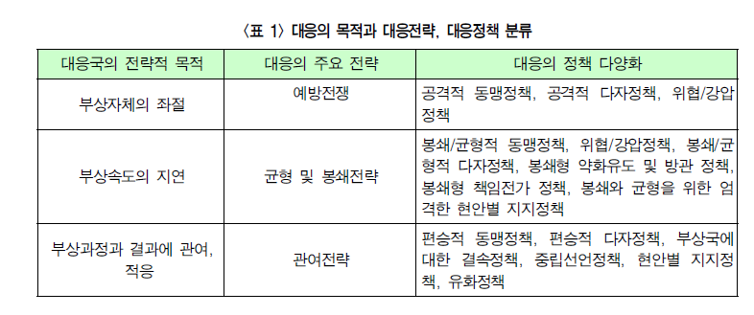

Slide 28
Options in power transition
Balancing
Bandwagoning
Hedging
Hiding
Transcending or multilateralism

Slide 29
한국의 전략 대안
대미 협력과 대중 견제, 균형전략
대중 협력과 대미 자주, 균형전략
한미동맹유지와 대중 hedging 전략
한미동맹과 대중 관여전략
대미, 대중 자주전략과 지역 다자주의 전략
다차원적 지역 네트워크 설립과 중견국 전략

Slide 30
Goh, definition of hedging
"a set of strategies aimed at avoiding (or planning for contingencies in) a situation in which states cannot decide upon more straightforward alternatives such as balancing, bandwagoning, or neutrality. Instead they cultivate a middle position that forestalls or avoids having to choose one side [or one straightforward policy stance] at the obvious expense of another."
Evelyn Goh, Understanding "hedging" in Asia-Pacific security, Pacific Forum CSIS, PacNet, 43 August 31, 2006; Evelyn Goh, Meeting the China Challenge: The U.S. in Southeast Asian Regional Security Strategies(Washington, D.C.; East-West Center Washington, 2005)

Slide 31
Problems in each option
Problem in Future US-China Bipolar Rivalry
Situation-dependent options
Lack of multilateral tradition
Weak Liberal options

Slide 32
미래 한국의 평화외교
중견국외교; Finding sustainable, bipartisan paradigm for “middle power diplomacy”
동아시아 평화 복합 네트워크; Building East Asian Regional Complex Network; dense network among multilayered actors in diverse issue areas
새로운 한반도 질서; Establishing New Governance on the Korean Peninsula
Establishing cohesive social support for this paradigm

Slide 33
주요과제
동아시아 체제 유연성 확보; From power transition to transformation of regional order; to enhance systemic flexibility to absorb power transition – peaceful adjustment of power shift with new institutions
한미동맹; Developing and continuing the transformation the ROK-US strategic complex alliance in the 21st century; global/regional/peninsular level
대중 다층 네트워크; Establishing bilateral multi-level strategic network with China, and coping with uncertainty related to the development of China

Slide 34
대중외교
Complex network with various levels of Chinese society: pluralizing identities in China – business, NGO, policy circles…
Strengthening market links, empowering private sectors in China
More strategic dialogue; strategic cooperative partnership
Neighbor country’s input on Chinese view of “responsible great power” discourse

Slide 35
중견국 협력 및 대일외교
Building future-oriented strategic cooperation with regional middle powers: ASEAN, Australia, New Zealand, Taiwan, and India
Cooperation with Japan, and developing ROK-Japan-US cooperation: two track cooperation for the time being, and dealing with domestic politics in two countries
Growing common identity b/w Korea and Japan; especially among young generation
Consensus on long-term strategy of “normalized Japan”(?), and common China and regional strategy

Slide 36
대북 평화 공진화외교

Slide 37
주요 과제
미래 한반도에 대한 새로운 전망: 통일의 방식, 연성복합통일론
북핵 외교와 남북관계의 연결
대북전략과 통일전략의 연결
햇볕정책과 대북 원칙관여 정책의 합리적 종합을 위한 노력
대북전략을 국제적으로 주도

Slide 38
현재 상황
김정은 체제의 등장과 북한 내 불안요인 상존
광명성 3호 등 북한 대량살상무기 문제의 지속
북중관계 심화 속 중국의 한반도 전략 변화
미북관계의 고착
6자회담 정체
한국의 대북 장기전략 부재
북한 내 급변사태의 가능성 상존

Slide 39
북한 선군 외교전략의 내용(1)
선군정치의 전략적 목적에 봉사하는 외교전략적 목표
북한 사회주의 수령 중심정권의 생존을 보장하고, 향후 소위 강성대국으로 갈 수 있는 외교적 환경을 마련하는데 중점
”제국주의 련합세력의 협공으로부터 세계사회주의의 보루인 주체사회주의를 옹호 고수하고 주체위업을 완성해가는 것“이 대외정책의 목표라 상정

Slide 40
선군 외교전략의 내용(2)
군사적 억지력 강화와 대미 협상을 통한 생존환경의 보장, 경제적 자원을 획득하기 위한 실용외교 성격
핵무기를 축으로 한 선군외교로 대미외교의 중심내용을 삼음.
2차 핵 위기가 발발한 이래 북미관계는 답보상태; 선군 핵외교는 오히려 강화되어 1, 2차 핵실험을 하면서 북한의 외교적 고립, 경제적 제재는 오히려 심화됨.
대남 통일전략을 내걸고 한국으로부터의 경제지원 및 생존환경에 필요한 외교적 자원을 획득하는 대남 외교 추진

Slide 41
선군 외교전략의 평가(1)
탈냉전기 북한외교의 특징은 명분주의/원칙주의와 현실주의의 조합이며, 국내의 정치논리와 국제적 외교논리가 조합된 것.
양자를 조합하는 모습은 잠정적 실용주의의 노선으로 현실화
탈냉전기와 21세기 정세를 판단하는 과정에서 부분적으로는 현실주의 노선을 추구하지만, 기존의 국제상황인식을 벗어나지 못하는 한계 노정
선군 외교가 지속될 경우 주변으로부터의 소외와 경제 및 외교적 제재가 심해질 것.

Slide 42
선군 외교전략의 평가(2)
향후 대략 3단계의 변화 방향을 예상
첫 단계는 북핵을 외교자원으로 선군외교를 추진하는 단계; 핵국가 지위 획득/북핵을 둘러싼 벼랑끝 외교의 지속/핵의 완전한 포기의 세 가지 대안 존재
두 번째 단계는 핵외교 국면 이후 국면; 체제강화와 경제발전을 도모; 핵에 대한 선택에 따라 상당히 다른 발전의 길에 놓이게 될 것
세 번째 단계는 이전 단계에서의 선택이 구체화되는 단계; 후진화의 모순이 깊어져 생존이 어려운 경우와 이전의 전략적 결단으로 상황이 호전되는 경우 양자 중 하나.

Slide 43
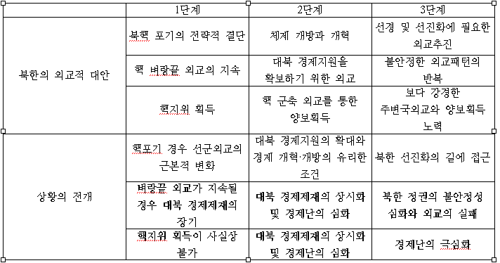

Slide 44
향후 변환의 3단계
선군외교에서 선경제, 선인민의 선진외교로의 변환은 대략 3단계
1단계는 현재부터 대략 2012년까지의 기간; 북핵 외교로 모든 외교상의 문제점을 충분히 경험․인식하고, 핵의 완전한 포기 결단을 내리고 이후 개혁·개방으로 가는 문을 여는 기간
2단계는 북핵 문제 해결 이후, 대외관계가 정상화되고 북한의 체제변환에 필요한 대외지원이 확보; 국제사회와 북한이 제한된 상황 속에서 점차 교류․협력을 시작하는 단계
3단계에서는 궁극적 변환; 정치는 점차 민주화되고 경제도 시장경제가 정상적으로 작동하는 가운데, 국제사회에 온전히 편입되어 선진국으로의 발전을 추구하는 단계

Slide 45
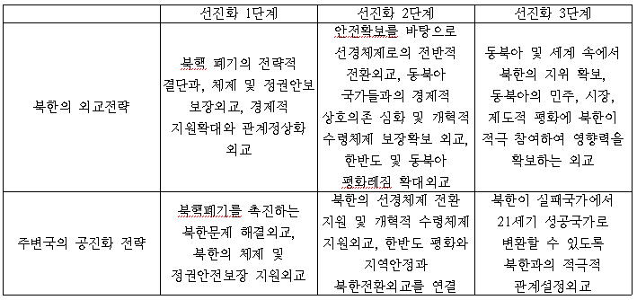

Slide 46
점진적 쇠퇴와 탈출의 모색
북한이 핵포기라는 전략적 결단이 이루어지는 것이 필수적으로 요구됨.
북미 간의 평화협정 체결과 주한미군의 철수, 한반도의 완전한 비핵화와 북미간 상호사찰, 심지어는 동북아 공간에서 미국의 핵기지 철수와 같은 보장 등의 요구 철회
미국이 받아들일 수 있는 수준의 안전담보를 이룩하거나 미북 간의 긴밀한 양자대화로 양측의 신뢰수준이 증가하는 가운데, 서로 만족할 수 있는 안전담보제공이 가능해진다면 이러한 수준의 타협으로 전환될 것임.

Slide 47
한국 및 국제사회의 역할
북한이 핵 포기 결단과 함께 새로운 외교노선을 채택하게 하기 위해서는 북한 내 개혁세력들에게 힘을 실어주는 노력이 필요.
핵 포기 이후 북한의 정권과 체제가 보존되고 궁극적으로 북한의 발전에 도움이 될 수 있다는 다양하고 정교한 시그널을 보내야 함.
북한의 선진화 외교노선이 갈 수 있는 방향을 지속적으로 제시하며, 이를 실행할 의지가 있다는 점을 다양한 경로로 확신시켜주어야 함.

Slide 48
이행과 개혁단계
안보문제 해결의 토대 위에 본격적인 체제전환을 이룩하는 전환기
북한은 외부로부터의 지원을 받아가면서 선군체제 전반을 점차로 선경체제로 이행하고, 국제사회와의 공존을 추진하는 단계로 변화함.
핵폐기 및 주변국과의 관계 개선을 토대로 주변국과의 정상적인 외교정상화를 이룩하고, 이들 국가와의 안전 및 평화보장조약 혹은 평화체제를 체결함.
핵 폐기 전략의 성과를 바탕으로 NPT, IAEA 등의 대량살상무기 관련 국제기구에 다시 가입함.

Slide 49
이행과 개혁단계
한국 및 국제사회의 역할도 동시적으로 필요
중국, 러시아 등은 기존 동맹국 및 우호국 관계를 더욱 발전시킬 필요.
동시에 미국, 일본 등은 북한과 외교관계를 정상화
동북아 국가들을 포괄하는 지역적 평화레짐 창출에 북한이 적극적으로 임하게 되도록 유도함.
경제적 상호의존도 점차 심화되면서 주변국들과의 관계에서 양자적 지원을 제공할 뿐 아니라, 국제기구 혹은 대북지원의 콘소시엄과 같은 다자적 지원을 제공
한국은 북한의 개혁·개방과정에 지나치게 개입하여 조급한 흡수통일 전략을 추진하는 일을 삼가야 할 것

Slide 50
변환단계
북한은 그간의 수세적인 외교에서 벗어나 자신의 역량을 바탕으로 자국과 주변에 도움이 되는 공세적이고 적극적인 외교 추진할 것.
군사안보 분야에서 타국과의 평화레짐을 주도하면서 동북아 질서에 자국의 외교전략을 투영하게 될 것.
군사안보 이외의 인간안보, 혹은 포괄적 안보 등 다양한 분야에서 활동할 것.
동북아와 동아시아의 다자협력에서 중국 및 러시아와, 남한 및 일본을 잇는 중간자의 역할을 하도록 유도
주변 강대국들과 전략적 관계 설정을 통해 북한의 지위를 일신.
경제약소국의 지위에서 벗어나 점차 독자적 발전모델을 개발; 탈공산이행과 소위 탈법국가로부터의 정상국가화를 토대로 제3세계와 활발한 교류; 이들 국가들을 돕는 공여국의 외교를 지향

